Slide 1

Методика виявлення запозичень у юридичних дослідженнях:
система Unicheck
Дремлюга О. О., Наукова бібліотека НУ "ОЮА

Slide 2
Основні нормативно-правові акти,
що містять законодавчі основи забезпечення академічної доброчесності:
1. Закон України «Про освіту».
2.Закон України «Про вищу освіту».
3. Закон України «Про авторське право і суміжні права».
4. Цивільний кодекс України.
5. Положення про забезпечення оригінальності наукових робіт і запобігання та виявлення академічного плагіату
Національного університету «Одеська юридична академія»

Slide 3
Академічний плагіат - оприлюднення
(частково або повністю) наукових (творчих) результатів, отриманих іншими особами, як результатів власного дослідження (творчості) та/або відтворення опублікованих текстів (оприлюднених творів мистецтва) інших авторів без зазначення авторства
Плагіат - оприлюднення (опублікування), повністю або частково, чужого твору під іменем особи, яка не є автором цього твору

Slide 4

Unicheck
Unicheck – система (онлайн-сервіс) пошуку плагіату, який перевіряє текстові документи на наявність запозичених частин тексту з відкритих джерел в Інтернеті чи внутрішньої бази документів користувача

Slide 5
Можливості сервісу Unicheck
Підтримує doc, .docx, .rtf, .txt, .odt, .html, .zip та .pdf формати
Інтегрується Unicheck в системи управління навчанням—Moodle,
Canvas, Blackboard, Sakai, Schoology, Google Classroom— через плагін або API
Система здатна на автоматичне визначення заміни символів і літер в тексті
Визначає цитати та виноски, автоматично виключаючи їх зі звіту.
Виявляє посилання відформатовані в стилях APA, MLA,Chicago/Turabian і Harvard

Slide 6
Основні види академічного плагіату в наукових роботах юридичної спрямованості
Неправомірне цитування нормативно-правових актів
Самоплагіат
Самоплагіат - оприлюднення (частково або повністю) власних раніше опублікованих наукових результатів як нових наукових результатів

Slide 7
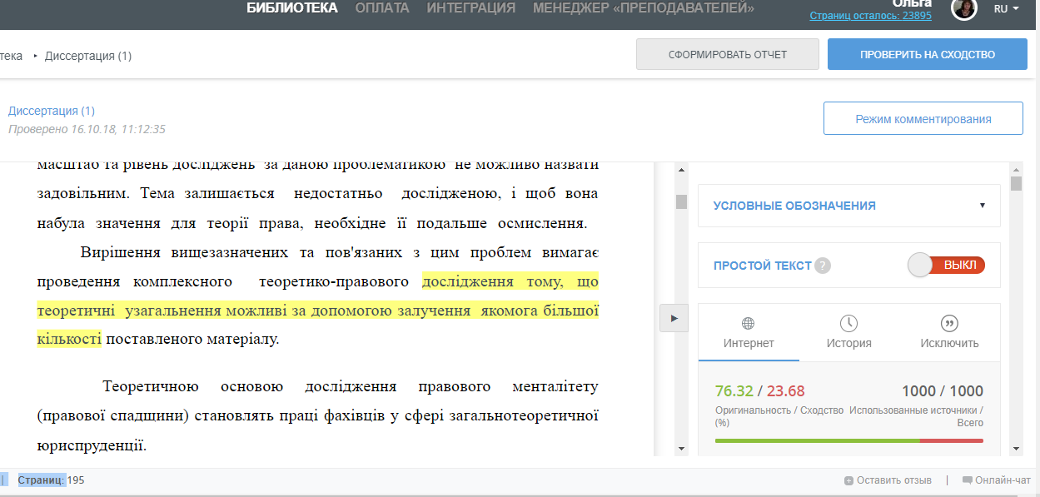
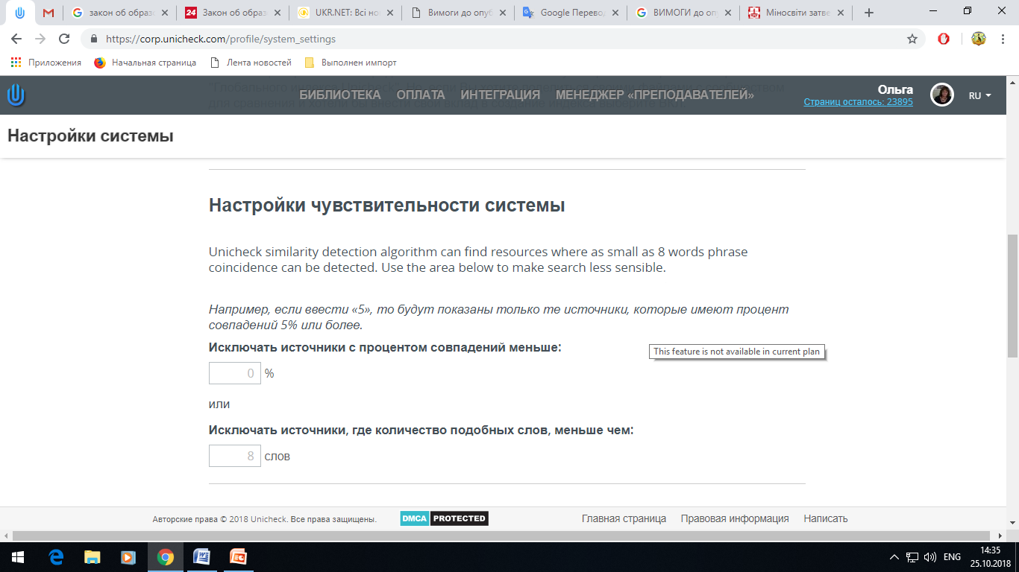
Настройка системы
Розмір файлу повинен бути не більш 70 МВ и 100 000 слів

Slide 8
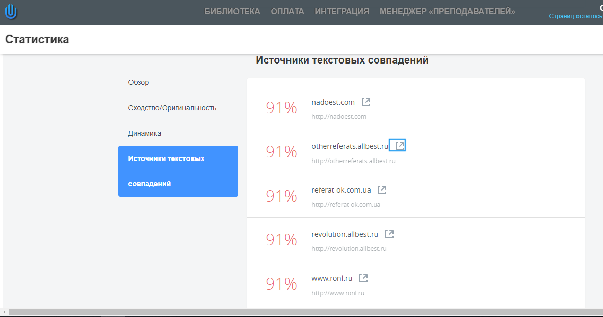
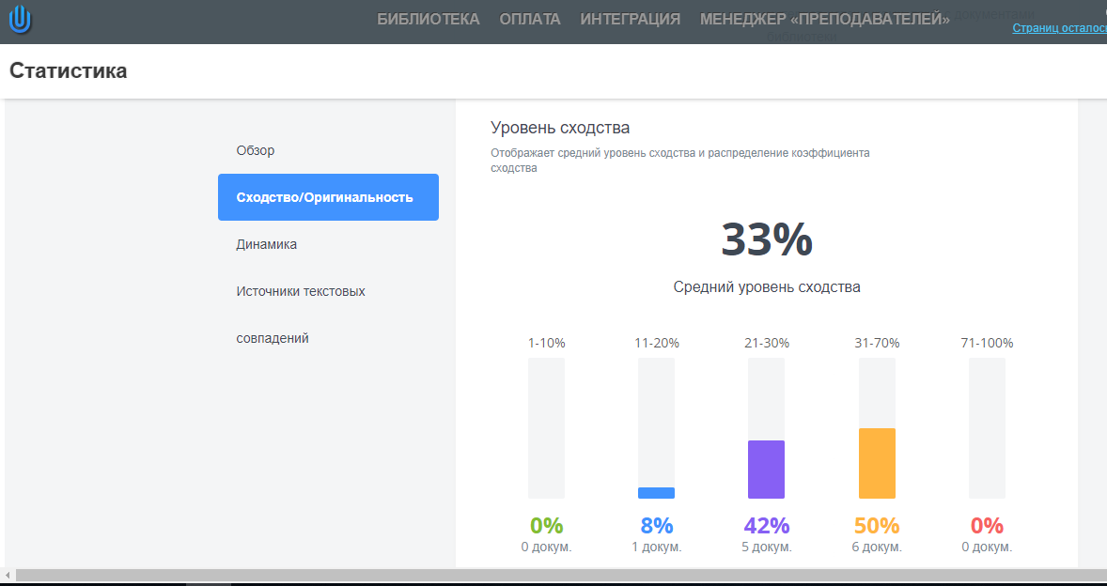
Статистика

Slide 9
Звіт подібності
Звіт подібності формується в форматі PDF
і складається з розділів:
  Джерела подібності
  Перевірений текст з підсвіченими збігами, цитатами, посиланнями

Slide 10
Дякую за увагу

